Slide 1
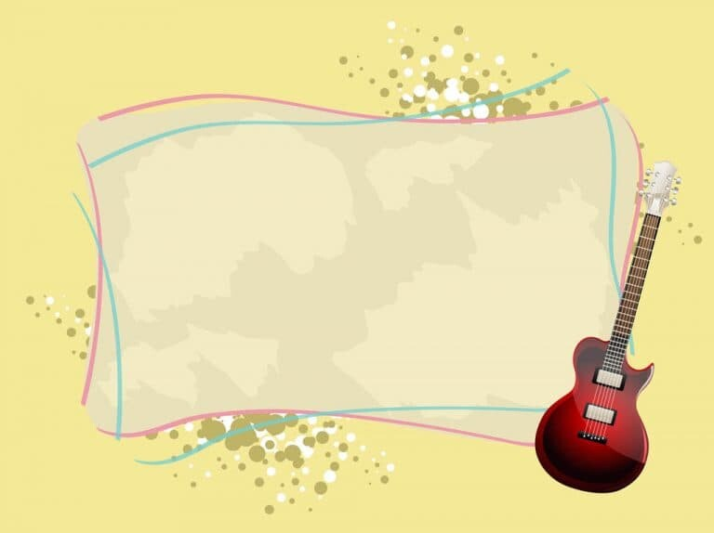
UBNG QUẬN LONG BIÊN TRƯỜNG MẦM NON GIANG BIÊN
LĨNH VỰC PHÁT TRIỂN THẨM MỸ
ĐỀ TÀI: Dạy hát: “Cho tôi đi làm mưa với”
Nghe hát: Giọt mưa và em bé
Lứa tuổi: 4-5 tuổi
Năm học: 2023 -2024

Slide 2

Ổn định tổ chức
Cho trẻ chơi trò chơi:
Mưa to, mưa nhỏ

Slide 3
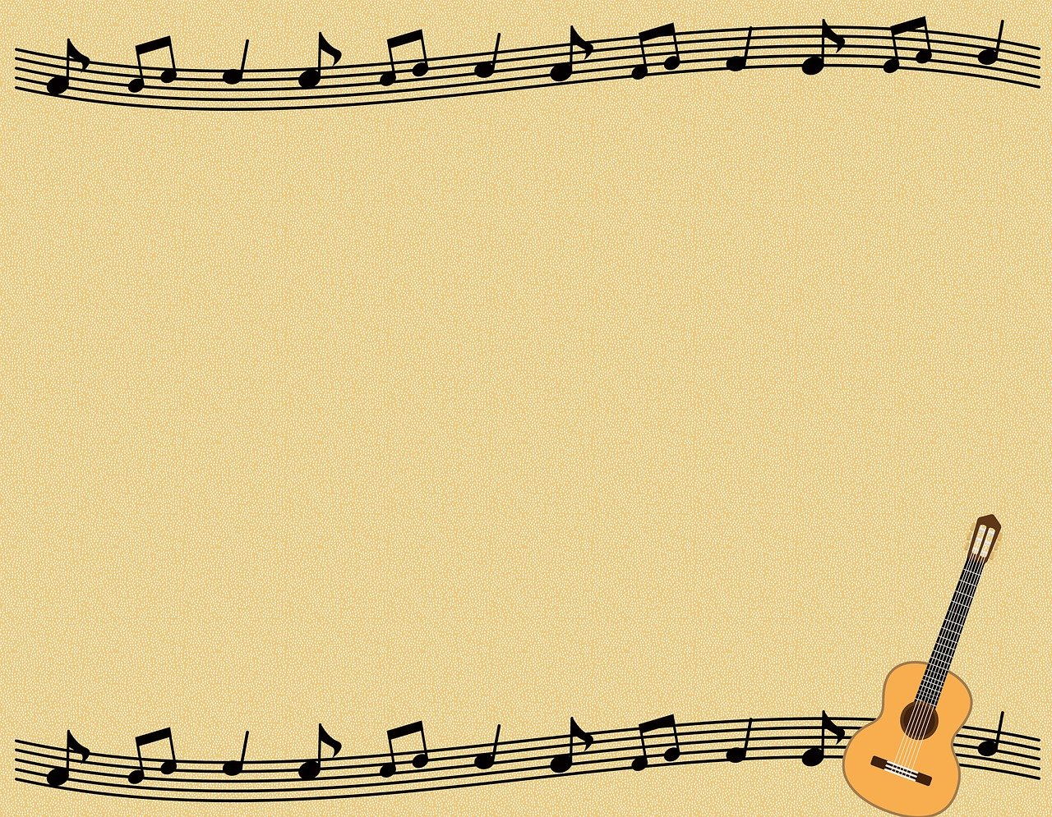
Dạy hát: “Cho tôi đi làm mưa với”
Tác giả: Hoàng Hà

Slide 4
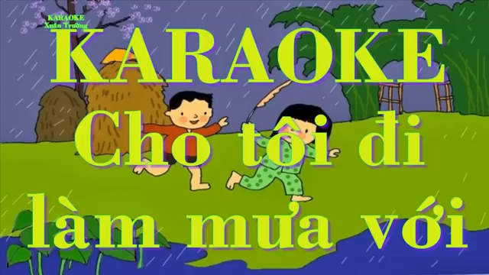

Slide 5

Nghe hát:
Giọt mưa và em bé

Slide 6


Slide 7

Thankyou!

